Slide 1
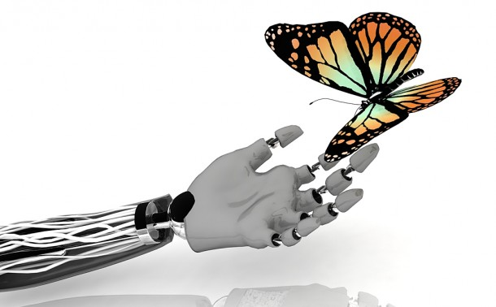
BIONIKA

Slide 2
HIPOTEZA
Menim,da je bionika veda o tehnologiji in živih bitjih

Slide 3
BIONIKA KOT VEDA
Bionika je biološka veda, ki preučuje funkcije živih bitij in s tem rešuje tehniške probleme.
biologija + elektronika

Slide 4
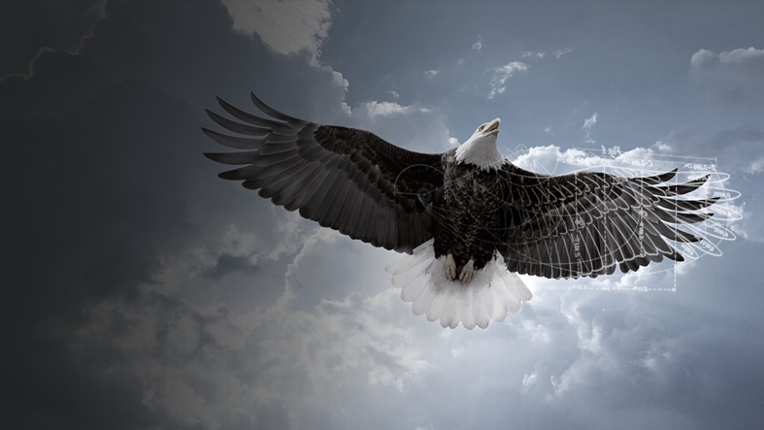
NARAVA
Procesi
Biološki sistemi
TEHNIČNE PROCESE
Modeli teoretične bionike
Reševanje inženirskih nalog
ENERGIJSKI SISTEMI
Narava

Slide 5
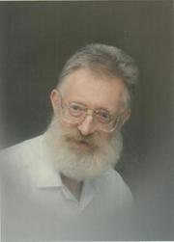
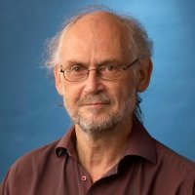
BIONIKI
Jack E. Steele
Julian Vincent

Slide 6
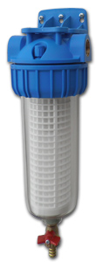
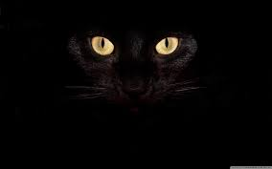
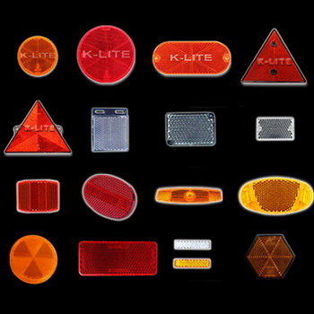
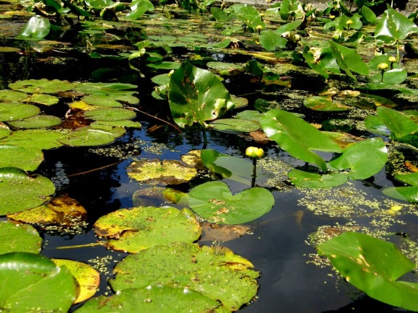
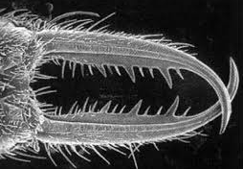
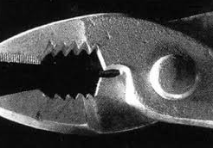
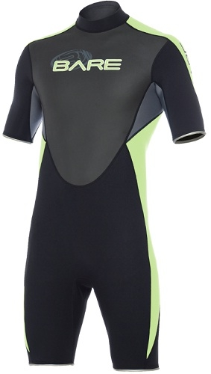
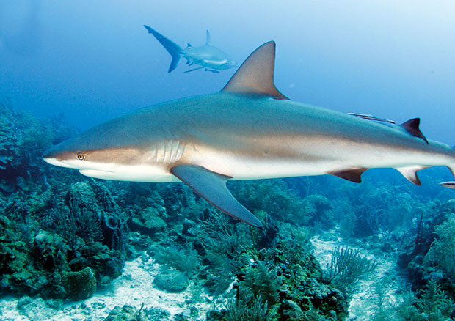

Slide 7
Svojo hipotezo sem potrdila,bionika je veda o živih bitjih in tehnologiji.

Slide 8
http://4d.rtvslo.si/arhiv/ugriznimo-znanost/159298559

Slide 9
VIRI
https://sl.wikipedia.org/wiki/Bionika 30.9.2016
https://www.google.si/search?q=bionika&espv=2&biw=1600&bih=794&source=lnms&tbm=isch&sa=X&ved=0ahUKEwjGlM3XhsTPAhUlLsAKHe6BBFAQ_AUIBigB#tbm=isch&q=bionika+primeri&imgrc=xUMgEidYfT--NM%3A 30.9.2016
http://vss.scptuj.si/dokumenti/Izobrazevanje/bionika/2011_11_28_plakat3_bionika_v2.pdf 30.9.2016
https://www.google.si/search?q=bionics&espv=2&biw=1600&bih=794&source=lnms&tbm=isch&sa=X&ved=0ahUKEwjYmtbOh8TPAhUMCsAKHYx0AcUQ_AUIBigB#imgdii=Ggz9zqpVZmUq8M%3A%3BGgz9zqpVZmUq8M%3A%3BLt_saDZjqhtfzM%3A&imgrc=Ggz9zqpVZmUq8M%3A 30.9.2016
http://4d.rtvslo.si/arhiv/ugriznimo-znanost/159298559 30.9.2016
http://vss.scptuj.si/dokumenti/Izobrazevanje/bionika/bionikas.pdf 30.9.2016
https://www.google.si/search?q=ma%C4%8Dje+o%C4%8Di&espv=2&biw=1600&bih=794&source=lnms&tbm=isch&sa=X&ved=0ahUKEwiM8ae0k8TPAhWLIcAKHXMHCHAQ_AUIBigB#tbm=isch&q=filter+za+vodo&imgrc=kL-yCIDU1_B0kM%3A30.9.2016
https://www.google.si/search?q=neopren+obleka&espv=2&biw=1600&bih=794&source=lnms&tbm=isch&sa=X&ved=0ahUKEwjvgtemlcTPAhUBORQKHc8fBMkQ_AUIBigB#imgrc=zSRKaNWFZD839M%3A 30.9.2016

